Slide 1

Bài 10 : LỚN HƠN, DẤU >
BÉ HƠN, DẤU <
BẰNG NHAU, DẤU =

Slide 2

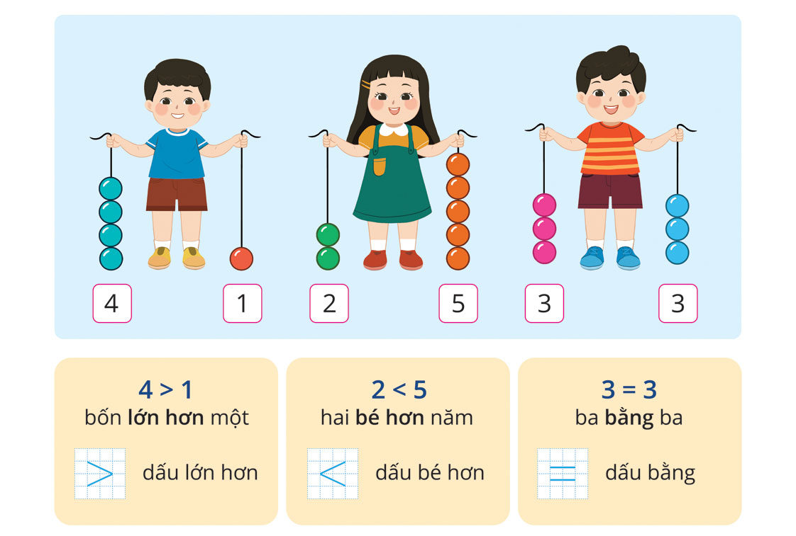
HOẠT ĐỘNG 1: KHỞI ĐỘNG
Quan sát tranh, chia sẻ nhóm đôi về bức tranh.

Slide 3
HOẠT ĐỘNG 2: HÌNH THÀNH KIẾN THỨC
4 > 1
2 < 5
3 = 3

Slide 4
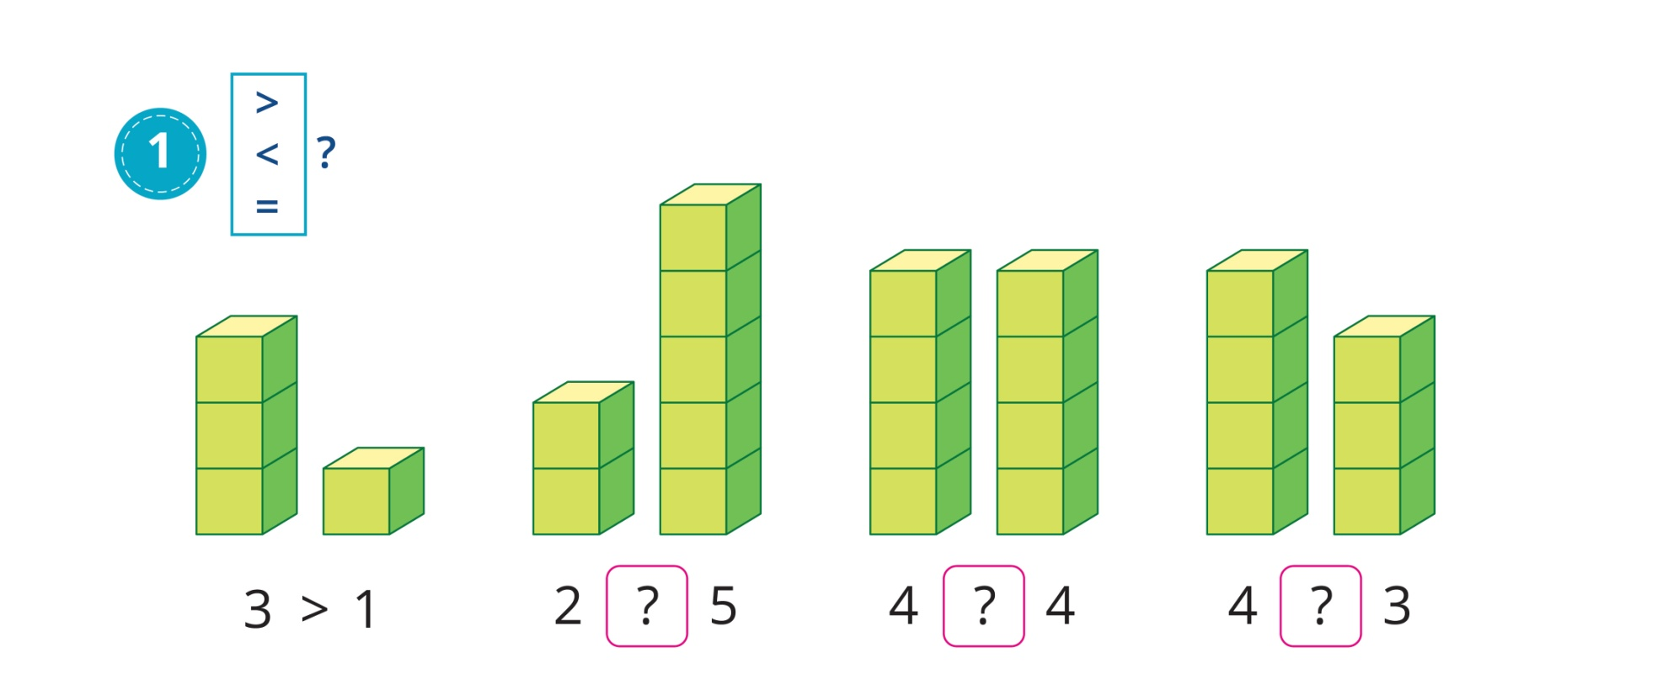
HOẠT ĐỘNG 3: THỰC HÀNH, LUYỆN TẬP
Bài 1
2 < 5
4 = 4
4 > 3

Slide 5
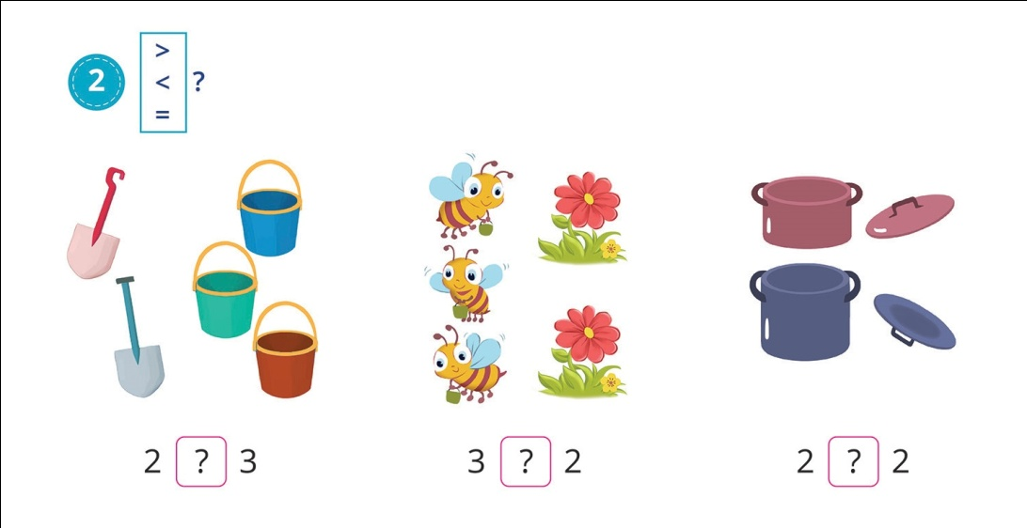
HOẠT ĐỘNG 3: THỰC HÀNH, LUYỆN TẬP
Bài 2
2 < 3
3 > 2
2 = 2

Slide 6
HOẠT ĐỘNG 3: THỰC HÀNH, LUYỆN TẬP
Bài 3
3 5
4 2
4 < 5
5 = 5

Slide 7
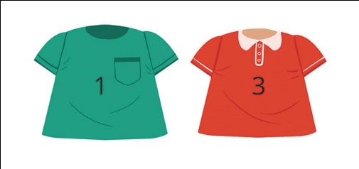
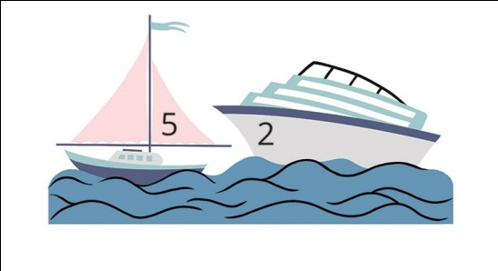
HOẠT ĐỘNG 4: VẬN DỤNG
Bài 4: Vật nào ghi số lớn hơn?

Slide 8
HoẠT ĐỘNG 5: CỦNG CỐ

Slide 9





Hoan hô, bạn giỏi quá!
Trò chơi
Lên núi hái hoa
1
0
3
4
5
2
5 > 2
4 = 4
4 < 5
4
5
5……2
3 = 3
3
4….4
2 < 1
2
4…..5
1
3….3
2….1

Slide 10

Dặn dò

Slide 11





Tạm biệt và
hẹn gặp lại!

